Slide 1
Master Data Management
Chapitre 3
MDM

Slide 2
Wikipedia
Master Data Management MDM
Le MDM est une branche des technologies de l'information qui définit un ensemble de concepts et de processus visant à définir, stocker, maintenir, distribuer et imposer une vue complète, fiable et à jour des données référentielles au sein d’un système d’information, indépendamment des canaux de communications, du secteur d'activité ou des subdivisions métiers ou géographiques.

Slide 3
Wikipedia
Les MDM sous-tendent l’ensemble du système d’information, ce qui explique pourquoi leur gestion est devenue un enjeu crucial dans toutes les organisations depuis une dizaine d’années. Classiquement, trois types de données référentielles sont la cible de la MDM :
les données « clients/fournisseurs »
les données « produits »
les données « financières »

Slide 4
Single Source of Truth
MDM est composé de :
Product Information Management PIM
Digital Asset Management DAM
Content Mangement System CMS
Ainsi les données sont centralisées en un seul et unique fichier, autrement dit le référentiel unique
Single Source of Truth

Slide 5
Problématique
Dans de nombreuses organisations actuelles, les données référentielles sont dispersées dans le paysage applicatif, on parle alors de silos de données
Les données référentielles sont encodées, stockées et gérées dans chacun des systèmes qui les utilisent
Les données opérationnelles dans chacune des applications clientes sont formatées au moyen de ces données référentielles avant d’être envoyées et centralisées dans un entrepôt de données

Slide 6
Risques
Coût
Les données référentielles doivent être maintenues séparément dans une multitude d’applications distinctes
Incohérence
La multiplicité des définitions et des versions induit un risque d’incohérence entre les différents systèmes
Faible contrôle des données
Comme les données référentielles existent en de multiples endroits sous de multiples formes, aucun système ne peut revendiquer la propriété d’une donnée référentielle (qui en est le maître ?)
Absence d’unicité et de cohérence : lorsque deux applications utilisent des versions différentes de la même donnée référentielle, il est impossible de déterminer quelle version est la bonne; il est souvent fait référence à ce principe dans la littérature sous le terme « single version of the truth »

Slide 7
Risques
Absence d’unicité et de cohérence
Lorsque deux applications utilisent des versions différentes de la même donnée référentielle, il est impossible de déterminer quelle version est la bonne

Slide 8
Buts
La MDM vise donc à améliorer de façon durable la qualité, la maintenabilité et l’accessibilité des données référentielles à tous les niveaux de l’organisation
Les données référentielles ne sont plus maintenues qu’à un seul endroit et distribuées régulièrement aux applications clientes en fonction de la fréquence nécessaire
Cette architecture présente également la particularité de mettre en place une relation « maître-esclave » avec un « push » vers les clients ; une relation pull ou push-pull est tout aussi envisageable.

Slide 9
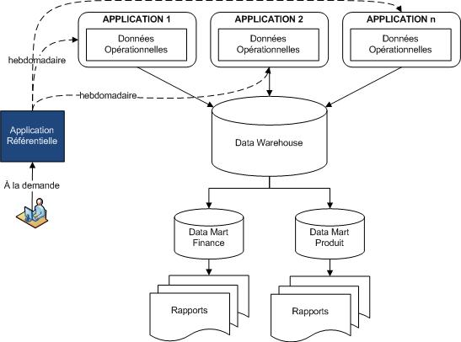
Buts

Slide 10
Implémentation
Les données référentielles sont encodées et maintenues en un seul endroit
ce qui diminue le coût opérationnel lié à la maintenance et à l’encodage.
Le système est le maître des données
Il les contrôle en sélectionnant quelles données il transmet à quel système.
Le système contient une seule version active
Il est donc le garant de la seule version de la vérité et en cas de litige, sa version tient lieu de version officielle.

Slide 11
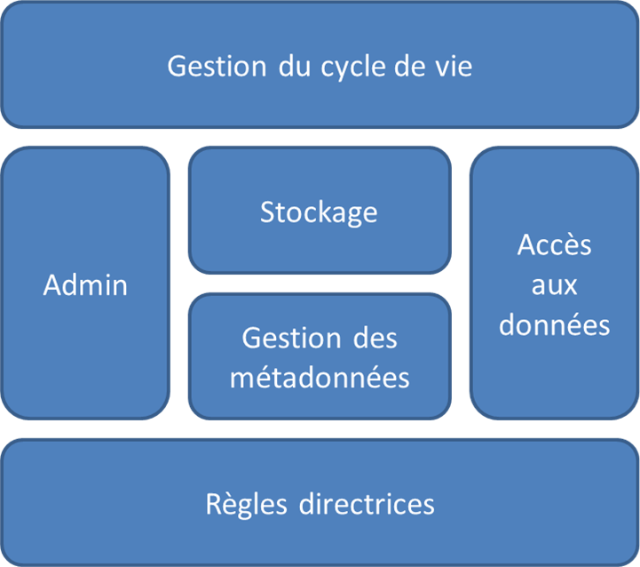
Architecture
6 blocs fonctionnels

Slide 12
Data lifecycle
La gestion du cycle de vie qui définit et implémente tous les processus, les rôles et les responsabilités liés à un changement dans la solution
Exemples
processus de création d’une nouvelle donnée référentielle
modification des droits d’un utilisateur
Ces processus font à la fois intervenir des acteurs, leurs responsabilités et les composants logiques de la solution touchés par la modification

Slide 13
Administration
L’administration, qui se charge de la gestion de la solution au moyen de droits et privilèges accordés aux différents acteurs
Exemples
définition d’un administrateur « business »
d’un administrateur « IT »
et d’utilisateurs
avec pour chacun quelles sont ses prérogatives.

Slide 14
Stockage
Le stockage concerne le stockage physique des données référentielles ainsi que leurs relations internes et externes

Slide 15
Metadata
La gestion des métadonnées s’occupe de toutes les données à propos des données référentielles (métadonnées) et définit quels types de métadonnées sont considérés.
Exemple
Google Photo GPS
PDF Dates Titre

Slide 16
L’accès aux données
La gestion de l’accès aux données concerne non seulement la manière dont les données référentielles sont mises à la disposition des systèmes « clients » mais aussi la manière dont les données référentielles sont capturées
C’est dans ce composant que sont définis les types d’interfaces entrée-sortie (utilisateur, programme, online ou par lot, etc.), les débits, les fréquences, la politique de réception/distribution (push, pull, push-and-pull), etc.

Slide 17
Guidelines
Les règles directrices assurent la conformité du système avec les règles générales, les standards, l’horizon d’application et la stratégie définie autour du système
Exemples guideloines
le système ne peut stocker que des données financières, les données manipulées appartiennent uniquement au département Finance
Pour chaque donnée référentielle, un propriétaire doit être défini, etc.

Slide 18
Les principaux domaines d’application
Produit
PIM
Tiers
Clients
Fournisseurs
…
Finance
Compta
Paye
Gestion

